Slide 2
Эффективные приемы формирования читательской грамотности
Сафонова Ольга Александровна,
учитель русского языка и литературы, директор МАОУ СОШ № 39 г. Краснодар

Slide 4
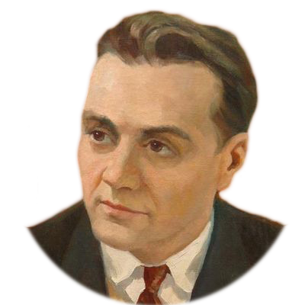
“
Чтение - это окошко, через которое дети видят и познают мир и самих себя.
”
Сухомлинский Василий Александрович
советский педагог-новатор, писатель, основатель народной педагогики

Slide 5
«Список» как прием обобщения и систематизации знаний
Какие всемирно известные списки вы можете назвать?
Предложите ТЕМЫ списков , с помощью которых можно привести в действие те или иные знания

Slide 6
До бесконечности…
Список литературных героев
Список изобразительно-выразительных средств языка
Список сюжетных линий
Список ключевых событий
Список афоризмов (автора), помогающих жить
Список стихотворений, которые знаешь наизусть
Список вопросов, на которые ответил на уроке
Список книг, которые растопят самое суровое сердце
Список приемов по формированию читательской грамотности

Slide 7
Список приемов по формированию читательской грамотности
• Приём «Викторина» • Приём «Путаница» • Приём «Антиципация» • Приём «Книжная полка» • Прием «Верные и неверные утверждения» • Приём «Навигатор» • Приём «Чтение с пометками» • Приём «Чтение с остановками» • Приём «Учебный диалог» • Приём «Путешествие по главам» • Приём «Вслед за персонажем» • Прием «Паспорт героя» | • Приём «Ментальная карта» • Приём «Моделирование» • Приём «Иллюстратор» • Приём «Сравнение произведений» Приём «Синквейн» • Приём «Аннотация» • Приём «Составь задание» • Приём «Карта путешествий литературного героя» • Приём «Проба пера»

Slide 8
Читательский семинар как образовательное событие
Любите ли вы читать?
Что вы читаете?
Создаем афишную тумбу: фамилия автора,
название книги и «крючок» для читателя
Эстетическое чтение
Список перспективного чтения

Slide 9
Читательский семинар как образовательное событие
10 ПРАВИЛ ДЕТСКОГО ЧТЕНИЯ 1. Право не читать 2. Право перескакивать 3. Право не дочитывать 4. Право перечитывать 5. Право читать, что попало 6. Право на боваризм (склонность подменять реальное воображаемым.) 7. Право читать, где попало 8. Право читать вслух 9. Право втыкаться 10. Право молчать о прочитанном

Slide 10
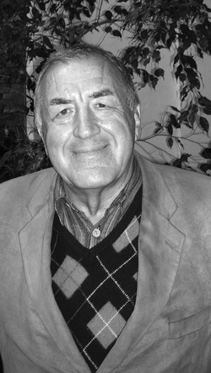
Читательский семинар как образовательное событие
Задание 1 Просмотровое чтение
Валерий Попов: “Учитесь распоряжаться
своими впечатлениями...”
Выделите мысль, которую разделяете или
которая вас вдохновляет.
Прочитайте мысль вслух, выразительно, ярко

Slide 11
Читательский семинар как образовательное событиЕ
Задание 2 Аналитическое чтение
Захар Прилепин «Я пришел из России»
Эссе «Больше ничего не будет (несколько слов о счастье)»
Вы редактор. Отмечайте, исправляйте, ставьте пометки
Работа в парах. Посмотрите «редакторские правки» соседа

Slide 12
Читательский семинар как образовательное событие
Задание 3 Вдумчивое чтение
И.А Ильин «О чтении»
Ведем страницу читательского дневника, в которой два раздела –мысли, над которыми я размышляю, и свой комментарий (толкование, ассоциации, , интерпретации)
В группе (4 человека) обсуждаем свои варианты, зачитываем один комментарий.

Slide 13
Читательский семинар как образовательное событиЕ
Задание 4 Выборочное чтение
КНИЖНАЯ ДЮЖИНА
Я выбрал книгу…., потому что

Slide 14
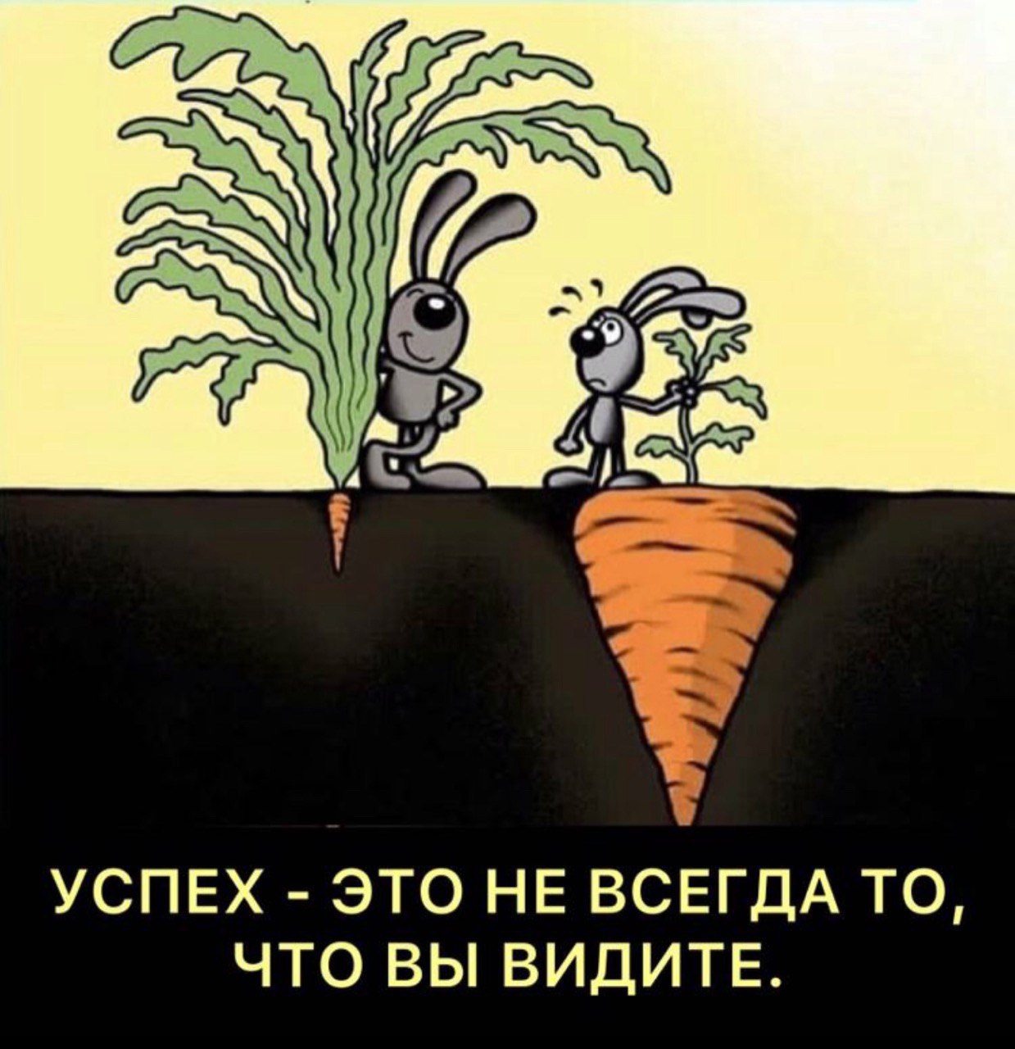
Какая мысль заложена автором?
Определите ключевое слово

